Slide 1


plataforma Flipbook
Comparte tus lecturas.

Slide 2
Se trata de un sistema de Bookcrossing donde los usuarios dejarán libros en lugares públicos
para que los recojan otros lectores, que después harán lo mismo.
Planificación.
Especificación.
Diseño.
Implementación.
Pruebas.
Lanzamiento.
Demo.

Slide 3
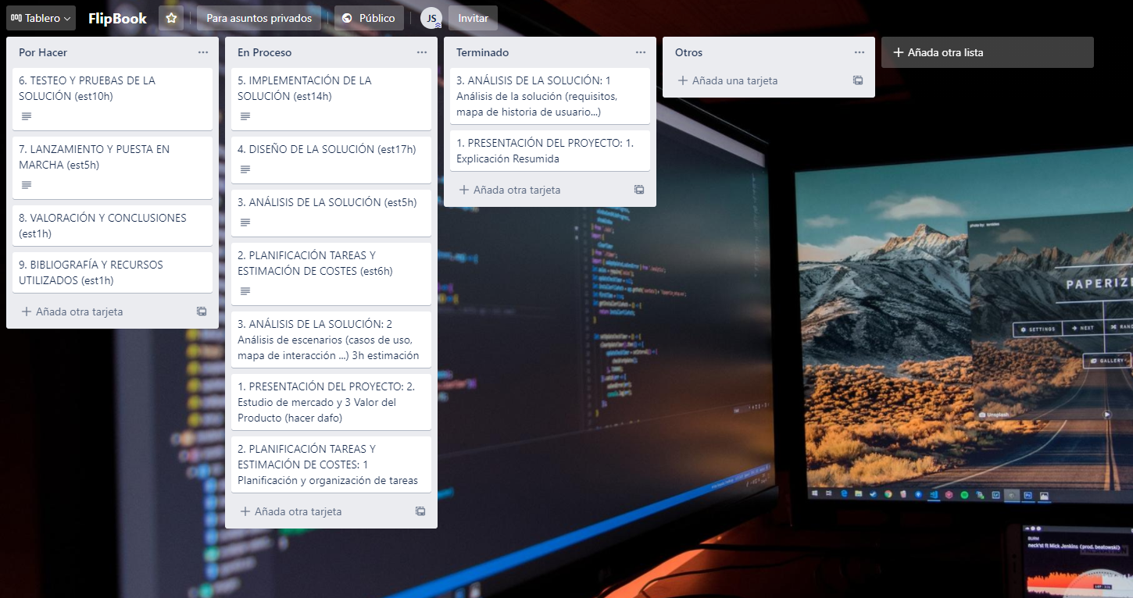
Planificación.
Trello.
Software de administración de proyectos que permite disponer de un kanban.

Slide 4
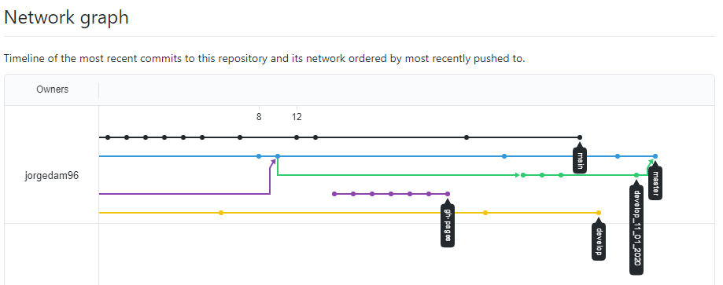
Planificación.
Github.
Para el control de versiones del código, como repositorio de código y documentación.
También permite visualizar el árbol gitflow para ver el estado de las ramas.

Slide 5
Estimación de costes.
Desarrollo y publicación de la aplicación.
Descripción | Horas | Coste (17€ / h)
Diseño gráfico. | 10h | 170€
Maquetación. | 10h | 170€
Desarrollo del software. | 240h | 4.080€
Cuenta desarrollador. | 1h | 17€ + 25€(Android) +85€/año(IOS)
Mantenimiento y actualizaciones anuales. | 10h | 170€
TOTAL | 271h | 4.720€

Slide 6
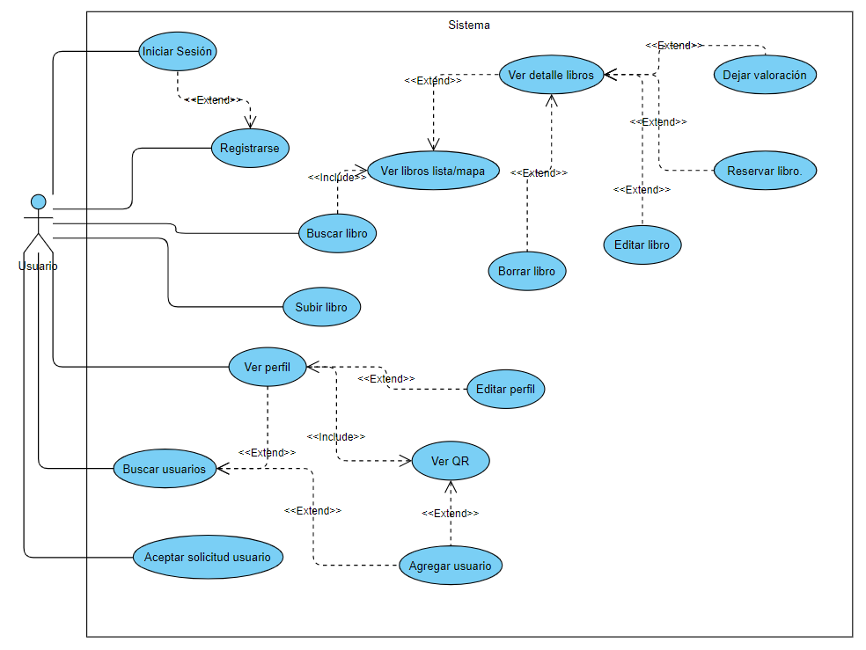
Especificación.
Se han realizado los siguientes análisis:
Requisitos funcionales.
Requisitos no funcionales.
Requisitos de información.
Escenarios.
Diagrama general de casos de uso.

Slide 7
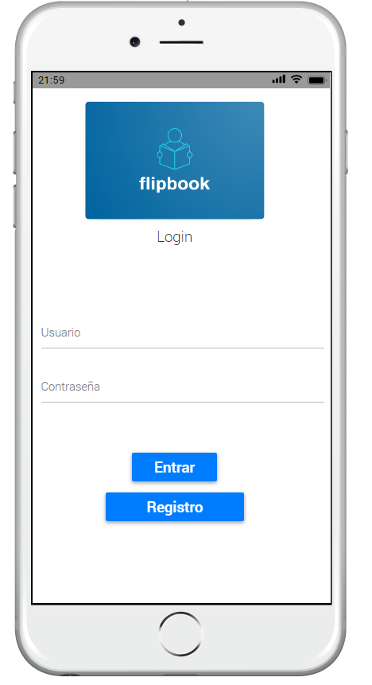
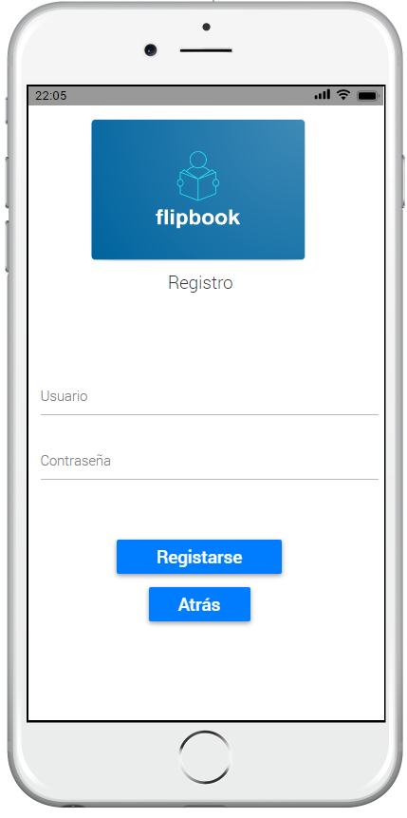
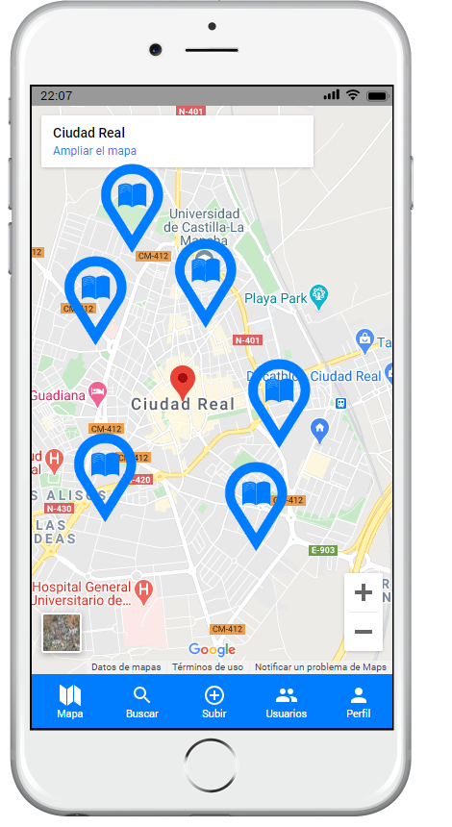
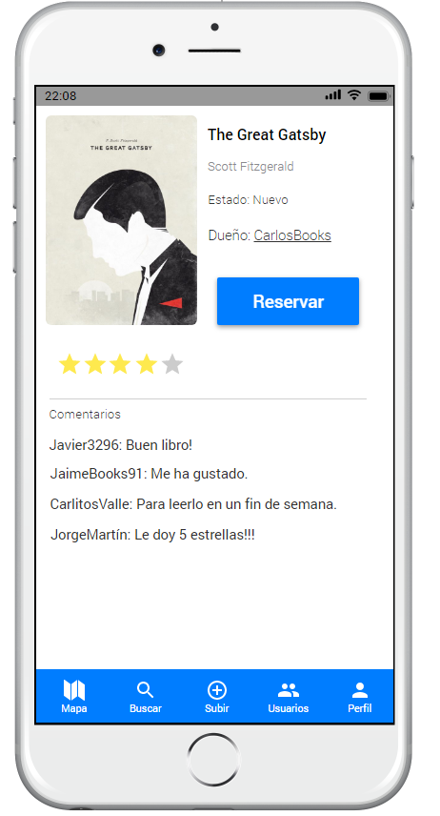
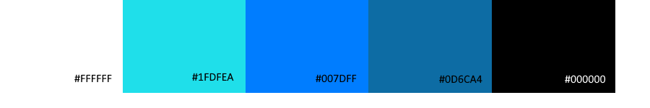
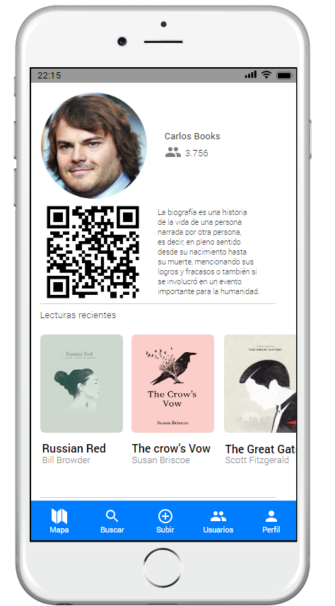
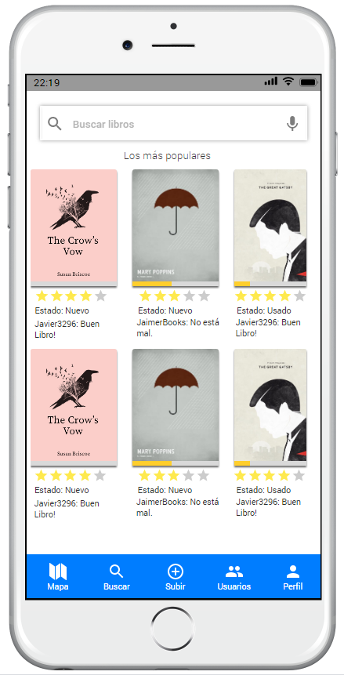
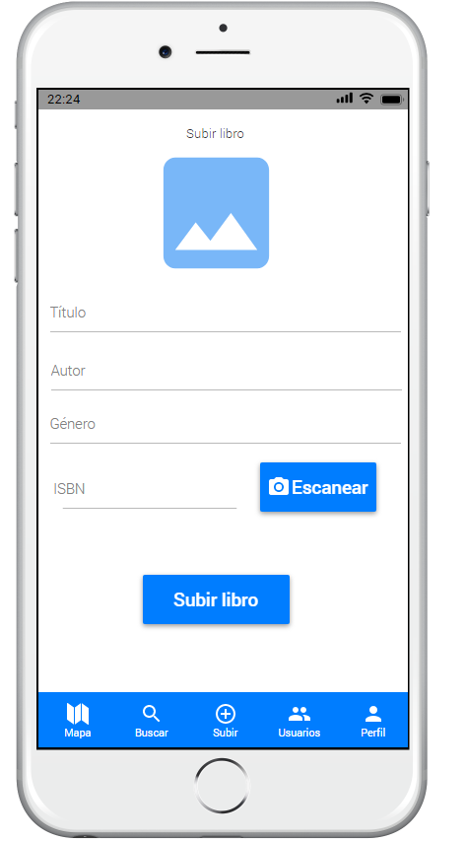
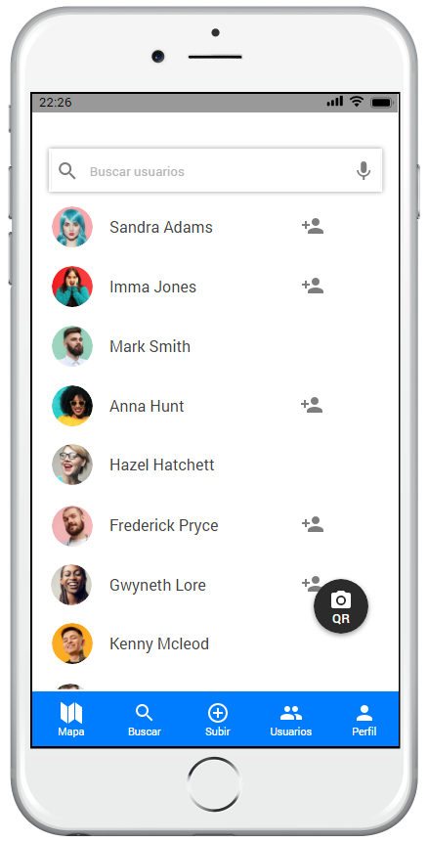

Diseño de la interfaz de usuario
y prototipos.
Paleta de colores.
Tipografía Roboto.

Slide 8
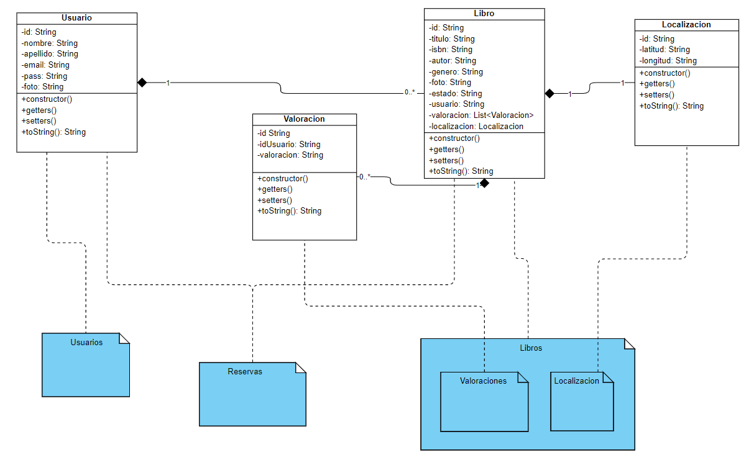
Diseño de la persistencia de la información.
Con una base de datos NoSQL la velocidad de acceso a los datos será mayor.
En producción cualquier cambio en los esquemas se puede hacer sin parar la base de datos.
Se abaratan los costes ya que hacen falta menos recursos para ejecutarla.
En este caso se ha optimizado el diseño de clases para que el mapeo de objetos a documentos de la base de datos NoSQL sea de lo más parecido o idéntico.
Diagrama de persistencia de la información de FlipBook.

Slide 9
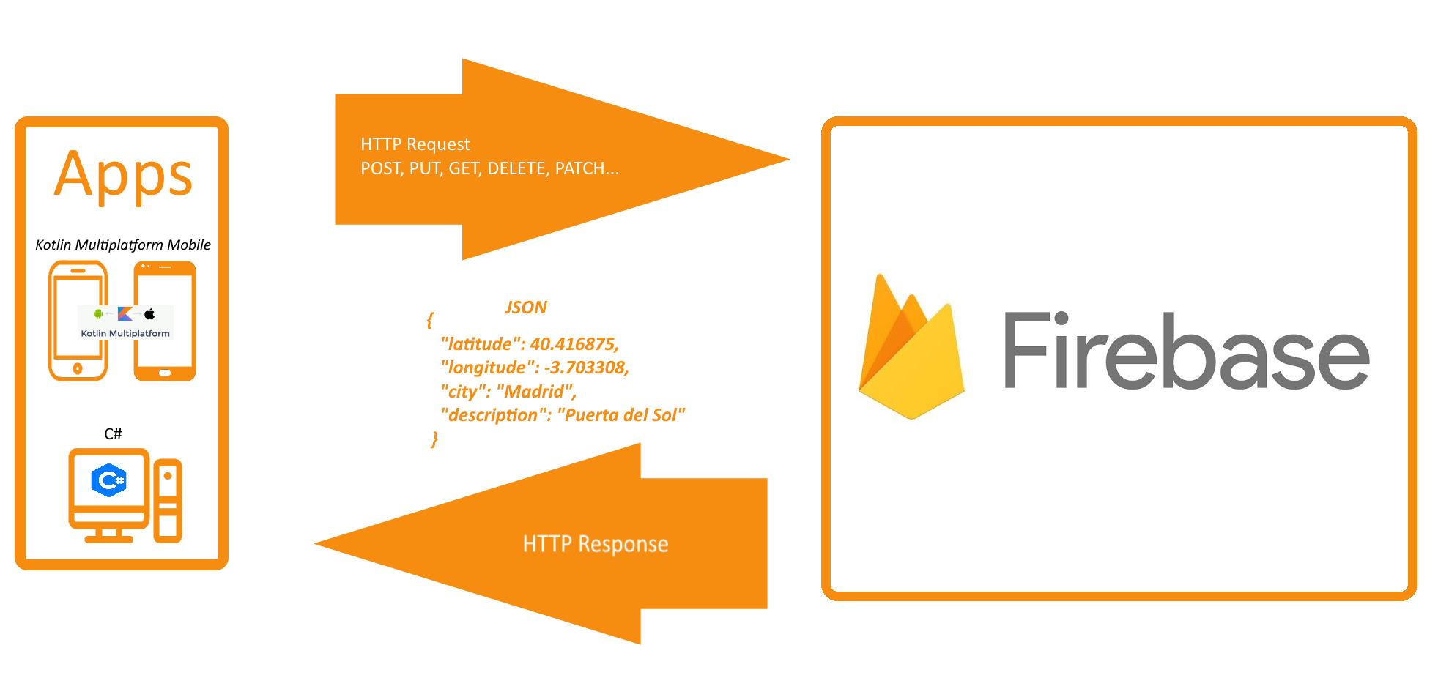
Diseño de la arquitectura del sistema.
FlipBook está formado por aplicaciones móviles Android e iOS y una aplicación de escritorio para la administración del sistema.
Éstas aplicaciones se comunican con Firebase a través de peticiones HTTP en JSON y reciben respuestas HTTP en JSON
Gracias al uso de Firebase, el sistema será en tiempo real.
Diagrama de la arquitectura de FlipBook.

Slide 10
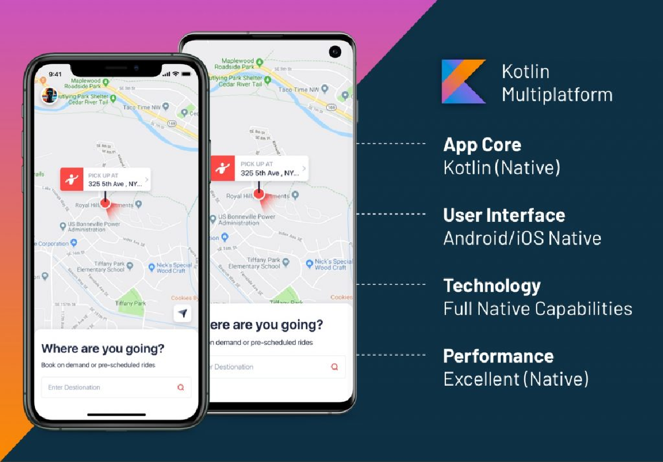
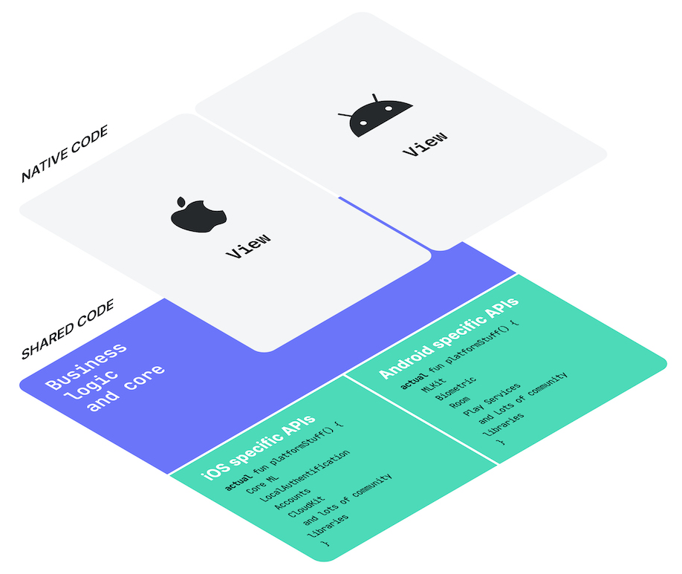
Implementación.
8 razones por las que se ha elegido Kotlin(Kotlin Multiplatform Mobile) como lenguaje multiplataforma para el desarrollo de FlipBook:
El lenguaje y el entorno están maduros.
Facilita mucho el desarrollo en Android.
Está perfectamente integrado con Android Studio.
Su evolución está bien cubierta.
Es mucho más seguro que Java.
La gran mayoría de las grandes empresas usan Kotlin.
Es ya un requisito indispensable en las ofertas de trabajo.
Kotlin es multiplataforma.

Slide 11
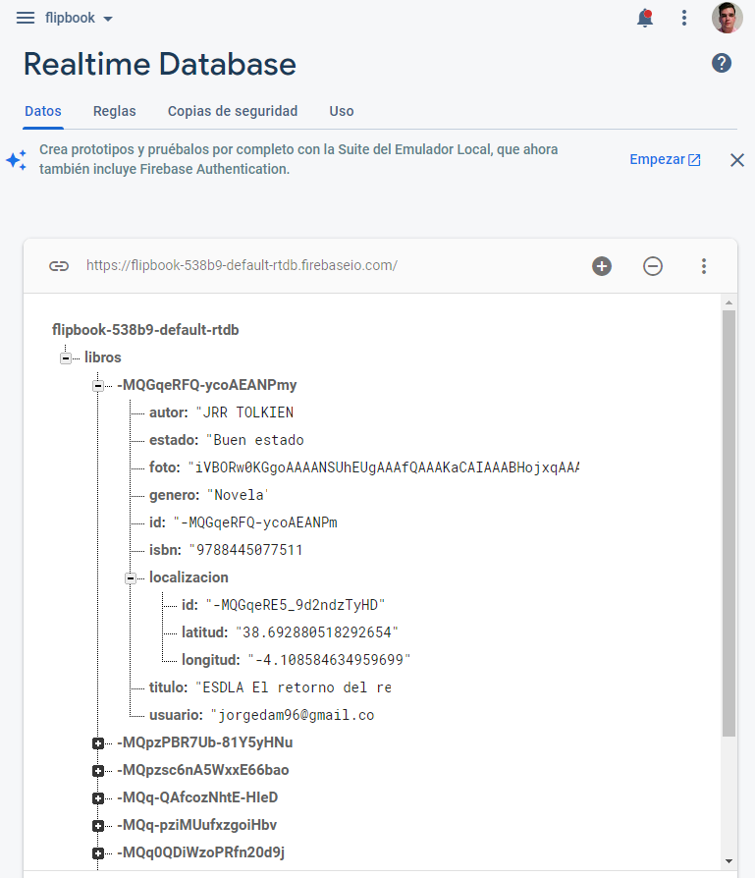
Implementación.
Se ha elegido Firebase Realtime Database para el lado del servidor ya que:
Está bien documentada.
Tiene altas capacidades de integración.
Tiene un rendimiento superior.
Es adecuado para aplicaciones de tiempo real.
Tiene soporte multiplataforma y amplias funcionalidades.
Tiene una alta escalabilidad.
Tiene una amplia comunidad de usuarios.
Nos ahorramos la implementación de microservicio/s.
Ejemplo de Realtime Database.

Slide 12
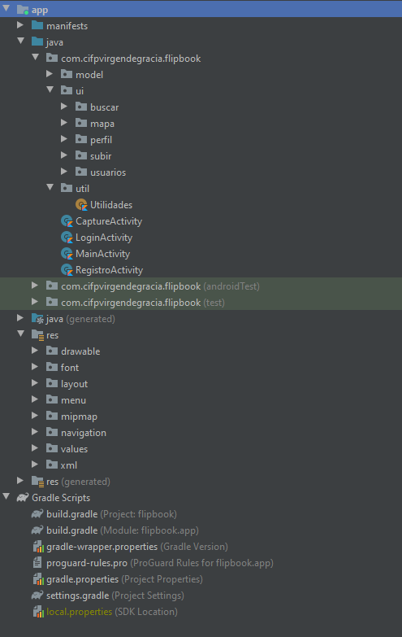
Implementación.
Aspectos esenciales de la implementación.
Paquete flipbook del que cuelgan el resto de paquetes y la actividad principal junto a las de login y registro.
Paquete model con los DTO´S.
Paquete ui con las clases para la navegación en la aplicación.
Paquete util con una clase Utilidades.
Paquete res con los recursos del proyecto (imágenes, layouts, iconos, valores globales...)

Slide 13
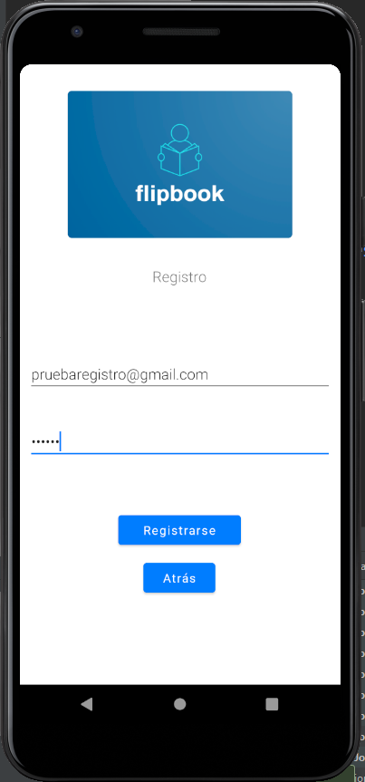
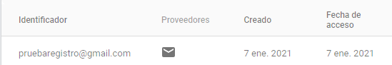
Pruebas.
Registrarse.
Se dará de alta el usuario en firebase comprobando que no exista otro usuario con el mismo correo electrónico.
Resultado: OK.
Se comprueba en firebase.

Slide 14
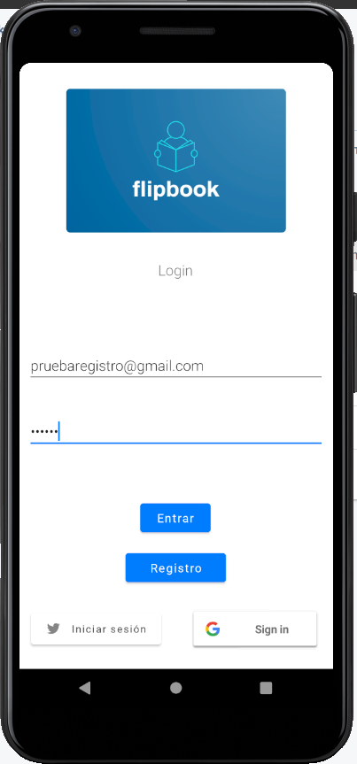
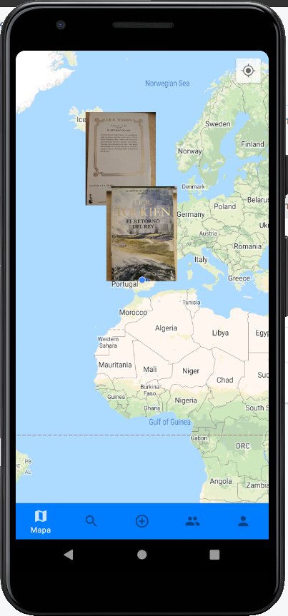
Pruebas.
Iniciar sesión.
Se comprobará que las credenciales insertadas por el usuario existan en la base de datos y se le dará acceso al sistema, si las credenciales no existiesen o faltase algún campo por rellenar, no se le daría acceso al sistema.
Resultado: OK.

Slide 15
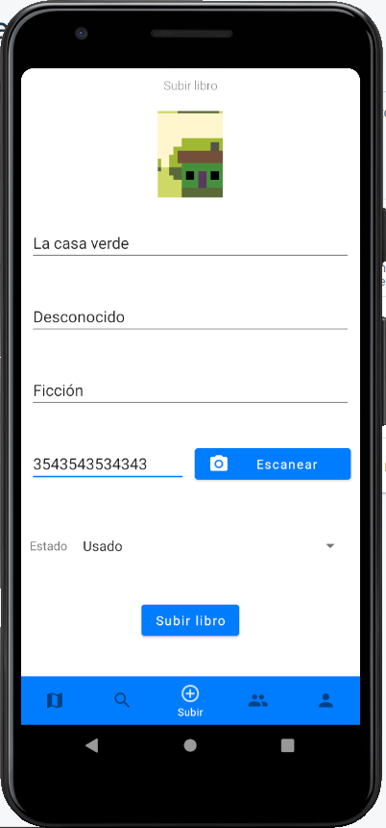
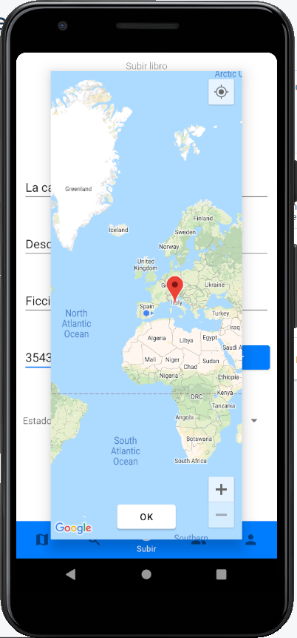
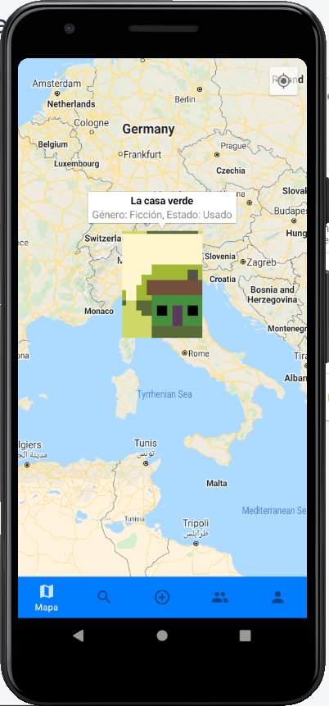
Pruebas.
Subir un libro.
Se comprobará que no hay ningún campo vacío y que el usuario elige la ubicación del libro, si es así el sistema subiría el libro a la base de datos.
Si hubiese algún campo vacío el sistema no dejaría subir el libro a la base de datos mostrando un mensaje aclaratorio.
Resultado: OK.

Slide 16
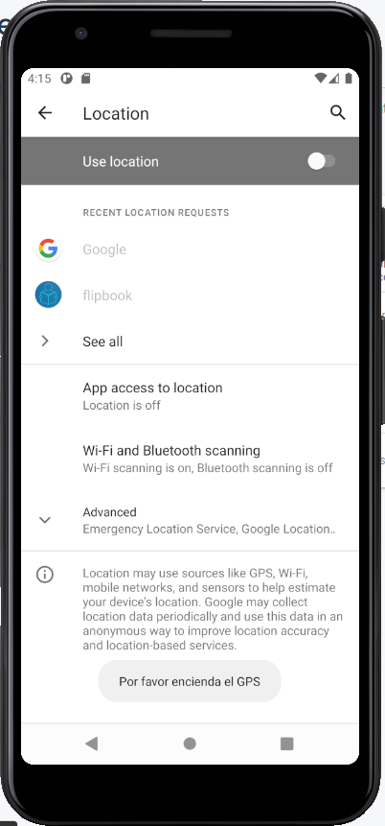
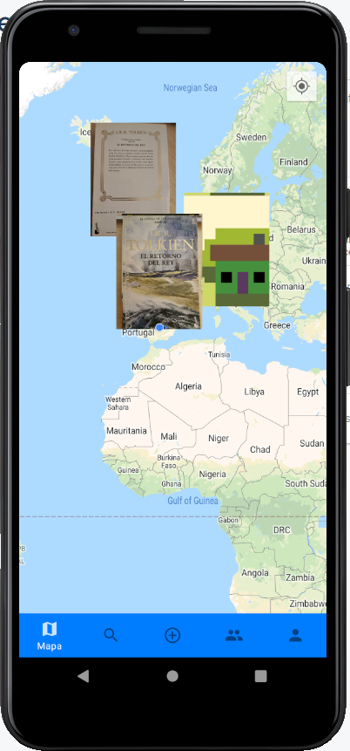
Pruebas.
Ver mapa.
Se comprobará que el usuario tiene activado el GPS, en caso contrario el sistema debe mostrar un mensaje indicando que active el GPS y lo llevaría a los ajustes del sistema para facilitar su activación.
En caso de que el usuario no lo active, el mapa debe mostrar los libros disponibles, pero no muestra la ubicación actual.
Resultado: OK.

Slide 17
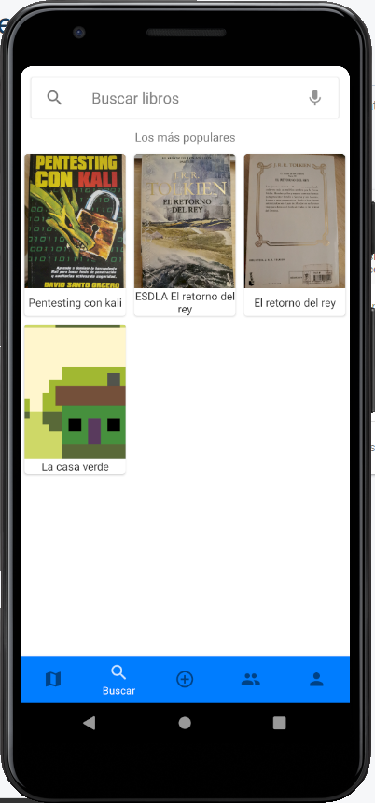
Pruebas.
Buscar libros.
Se comprobará que el libro introducido figura en la base de datos y se mostrará su ítem en la lista.
Si hubiese otros libros con el título, autor o género parecido o igual estos también aparecerían.
Resultado: OK.

Slide 18
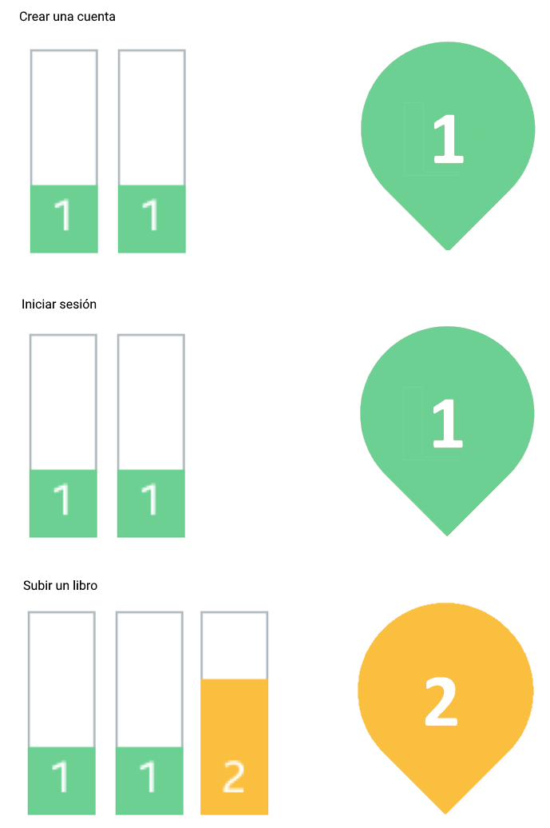
Pruebas.
Pruebas con método PURE de Norman Nielsen.
En este caso las pruebas realizadas han sido favorables ya que ningún paso supera la complejidad 2.

Slide 19
Lanzamiento.
Lo primero que haremos es conectarnos a la consola de Firebase con una cuenta de Google.
A continuación, añadiremos un nuevo proyecto, indicando un nombre y las ubicaciones de las analíticas y del servidor en el que se alojarán nuestros datos de Cloud Firestore si lo fuéramos a usar.
Una vez completado, podemos descargar el fichero google-services.json, el cual hay que mover a la carpeta app del proyecto en la vista de proyecto y no en la vista Android.
El último paso es añadir las dependencias de Firebase a Gradle.
A nivel de proyecto hay que añadir una:
dependencies {
...
classpath 'com.google.gms:google-services:4.3.4'
}
Y a nivel de módulo tenemos que añadir las dependencias y el plugin:
dependencies {
...
implementation platform('com.google.firebase:firebase-bom:26.2.0')
implementation 'com.google.firebase:firebase-auth'
implementation 'com.google.firebase:firebase-database-ktx'
implementation 'com.google.firebase:firebase-storage:19.2.1'
}
apply plugin: 'com.google.gms.google-services' // Google Services plugin

Slide 20
Demo.

Slide 21
Gracias por su atención.

